Slide 1


Slide 2

ŠTO SU STANDARDI KODIRANJA?
Smjernice, preporuka pisanja koda za određeni programski jezik.
Struktura datoteka i direktorija.
Indentacija, komentari, prakse.
Globalna i lokalna (npr. unutar firme, unutar libraryja etc.)

Slide 3

ČEMU SLUŽE?
Jednostavnije održavanje
Bolja preglednost
Uniformnost velikih projekata (poput WordPressa)
Lakši code review

Slide 4
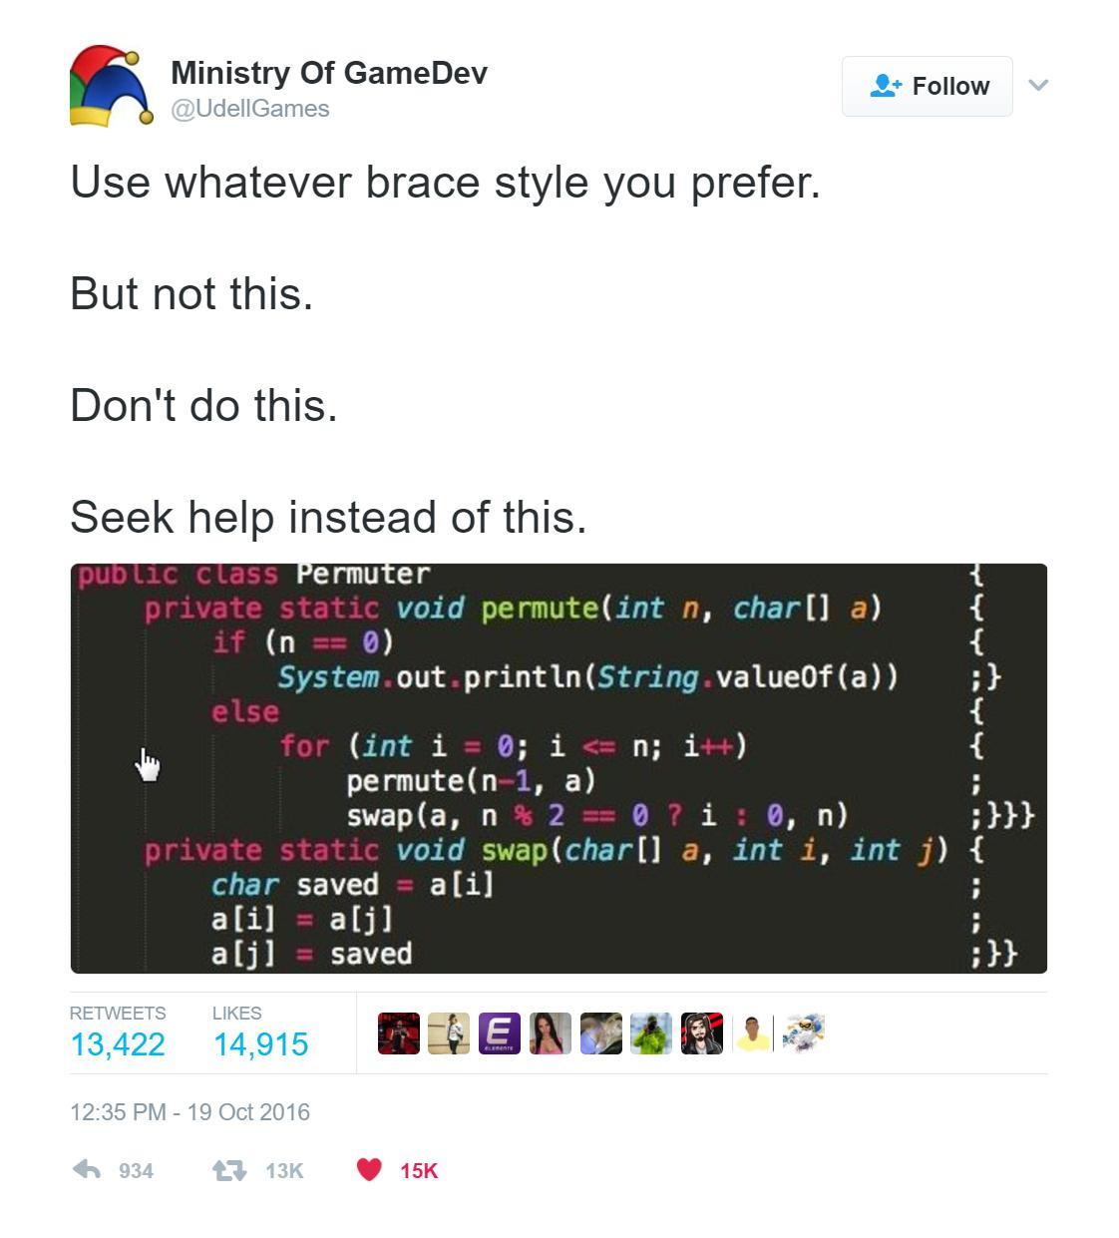
PRIMJER KAKO NE KODIRATI

Slide 5

“
Real programmers don't comment their code. If it was hard to write, it should be hard to understand.
“
Tom Van Vleck

Slide 6
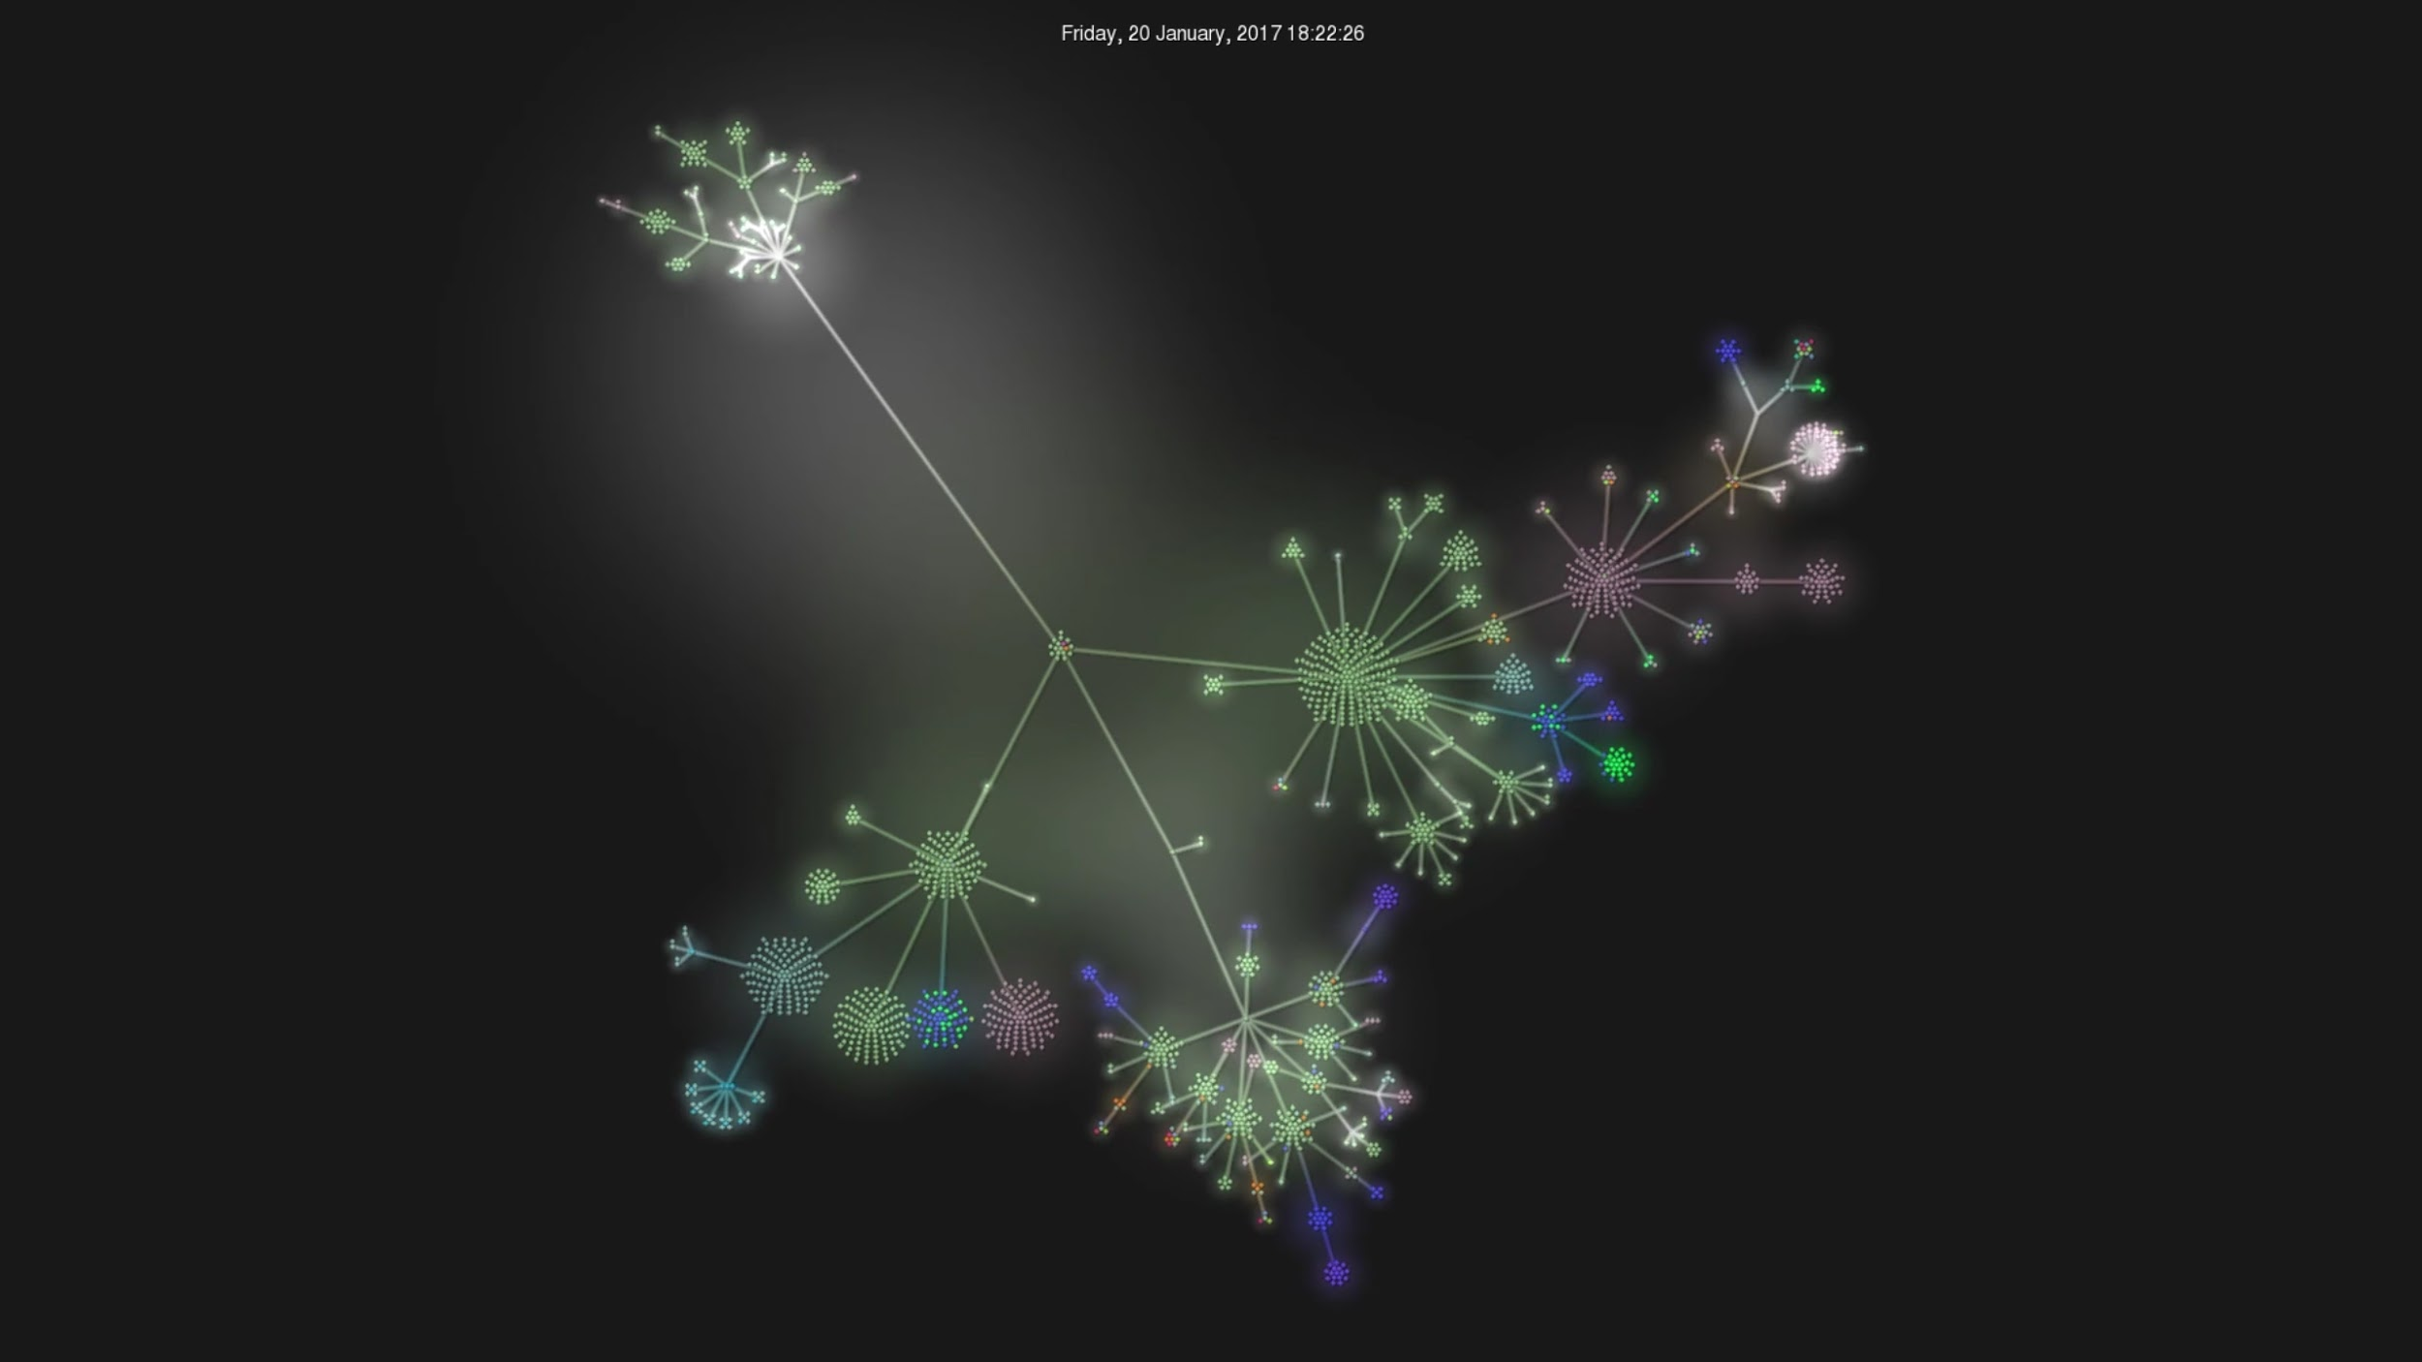
WP STANDARDI KODIRANJA
WordPress je golem sustav
PHP standardi
JavaScript standardi
HTML i CSS standardi
WordPress Handbook
Visually seeing the history of WordPress by Jose Castaneda
https://www.youtube.com/watch?v=DbmW3aGVdVE

Slide 7
PRIMJERI - PHP
if(conditionName == true){ action1(); }else if(condition2 && !condition3){ action2(); }else{ echo $var; }
<? … ?>
if ( true === condition_name ) { action1(); } elseif ( condition2 && ! condition3 ) { action2(); } else { echo esc_html( $var ); }
<?php … ?>
Nema razmaka, korištenje else if umjesto elseif, nije sanitizirano, ‘kratki’ php tagovi, korištenje
camelCase-a, korištenje slabe jednakosti...
Slični Pear standardima

Slide 8
JAVASCRIPT
var map = { car:9, “you are”:15, my_key:2 };
var k; var m; var length; var value = “WordPress”;
var my_array = new Array();
var map = { car: 9, ‘you are’: 15, myKey: 2 };
var k, m, length, value = ‘WordPress’;
var myArray = [];
Dvostruki navodnici, loša indentacija, deklaracije varijabli na zasebnim linijama, za razliku od php-a koristi se camelCase
Adaptirani prema jQuery JavaScript Style Guideu

Slide 9

HTML & CSS
Tabovi se koriste za indentaciju
Svaki selektor je u svom redu
Izbjegavati prekvalifikaciju selektora (div#my-container)
Koristiti lintere, autoprefixer i slične alate
HTML treba biti validan i pravilno indentiran

Slide 10
AUTOMATIZACIJA
Kako provjeriti da li kodirate po standardima?
Ručno? Ain’t no body got time for that
Theme Check
PHP CodeSniffer (phpcs)
Implementacija u editorima i IDE (Sublime Text, Atom, PhpStorm, Visual Studio)

Slide 11
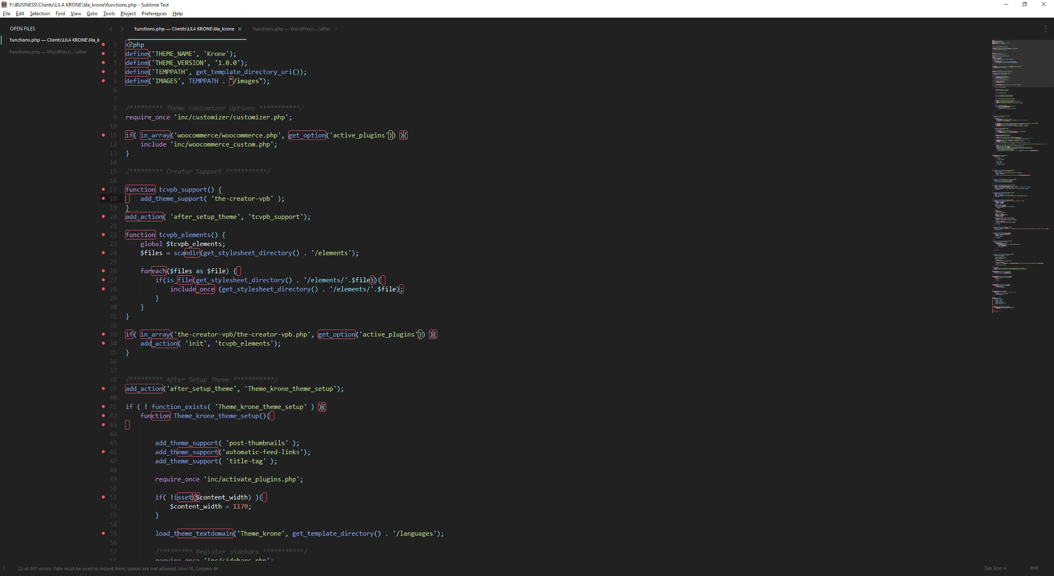
NOT GOOD :(

Slide 12
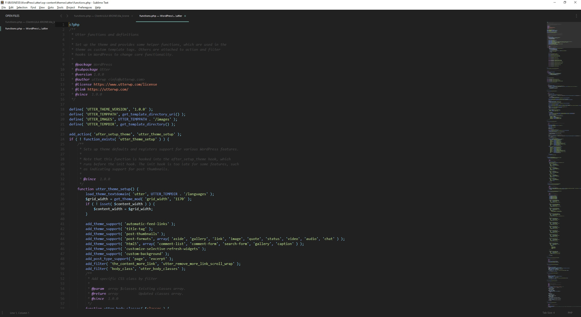
GOOD :)

Slide 13
PHP CODESNIFFER
Squizlabs - code sniffer za PEAR, PSR1, Zend etc.
WordPress Coding Standards - dodatni standardi za phpcs
Originalno CLI, ali postoji način za implementaciju sa editorima i plugin koji je u izradi
Problem? Da bi sve radilo treba vremena (node.js, npm, microsoft web platform, composer)
Da li se isplati? Definitivno!

Slide 14
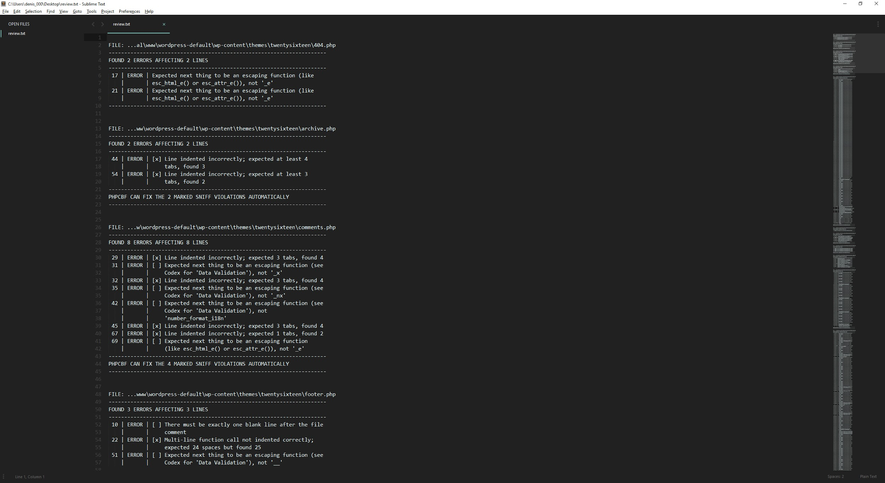

Slide 15
LINTERI
Alati za provjeru pogrešaka u sintaksi koda - nedeklarirana varijabla, pridruživanje vs jednakost (= vs == vs ===) itd.
JavaScript - JSLint, JSHint, JSCS i ESLint
CSS - CssLint
Automatizacija? CLI ili integracija u text editor (Sublime <3)

Slide 16
PHPCS KAO THEME REVIEW TOOL
Improving the automation of the theme review
2.2.2017 - 330 novih tema čeka na review, 70 je u procesu reviewa
Prosječno vrijeme čekanja approva - cca. 5 mj.
Brza provjera brži review više approvanih tema manji queue \o/
Automatizacijom do kvalitetnijeg koda

Slide 17
KORISNI LINKOVI
WordPress development environment setup for Windows
Varying Vagrant Vagrants
WordPress Handbook
Become a Reviewer
WordPress Best Practices

Slide 18
HVALA :)
twitter @made_by_denis
github dingo-d
web stranica madebydenis.com
stackoverflow dingo_d

